Slide 1
Sprachübungen und Realien
FF: NJI_09A
Wintersemester 2020/21
Kursleiter: Johannes Köck
10.11.2020

Slide 2
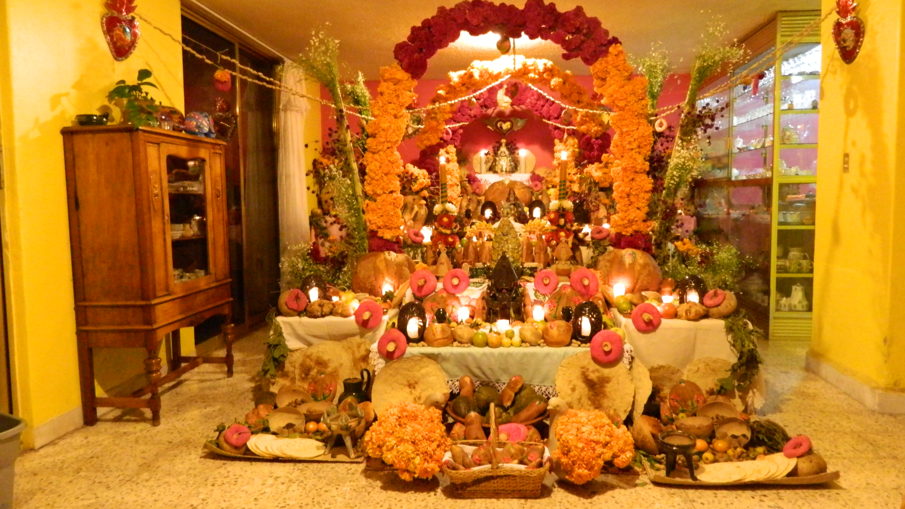

Slide 3
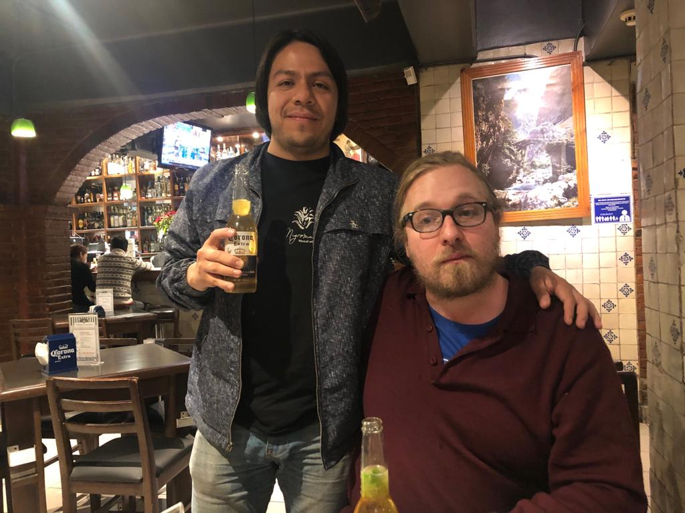

Slide 4
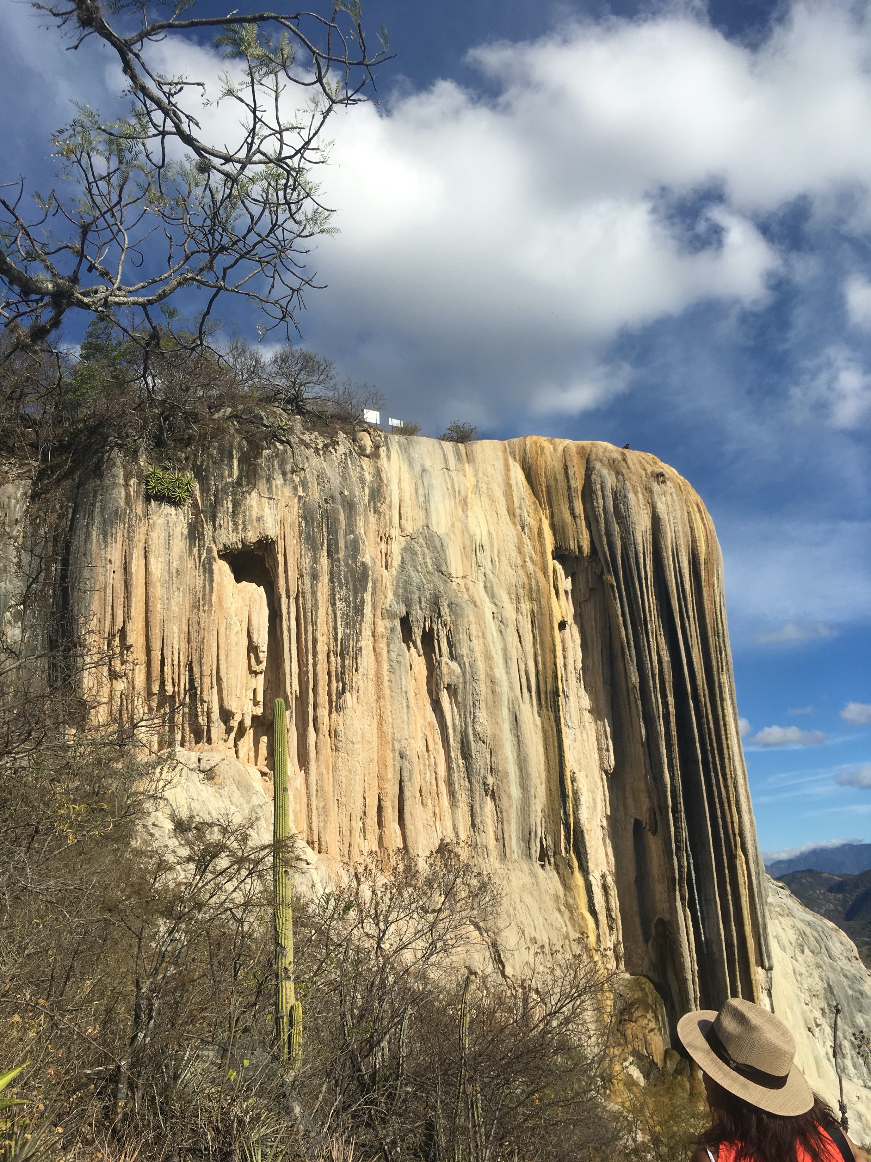

Slide 5
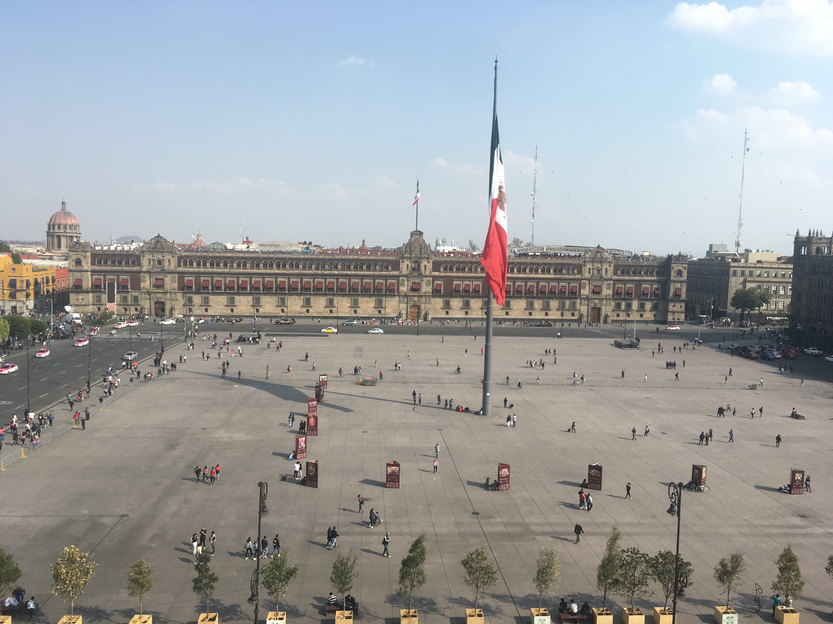

Slide 6
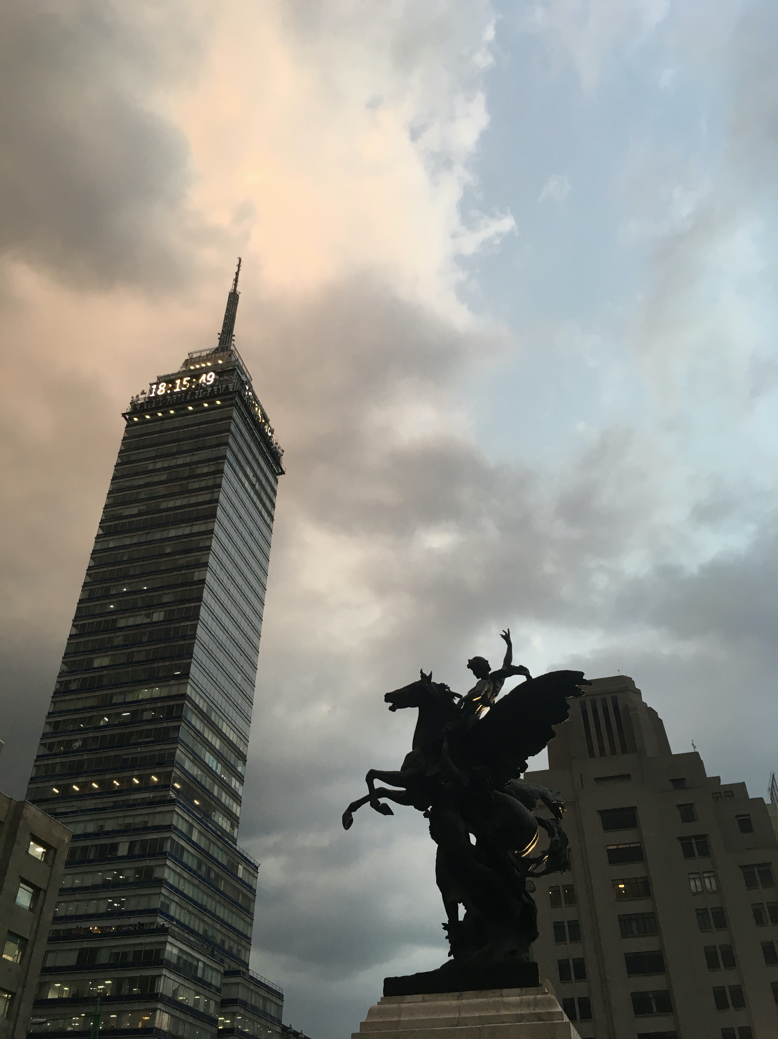

Slide 7
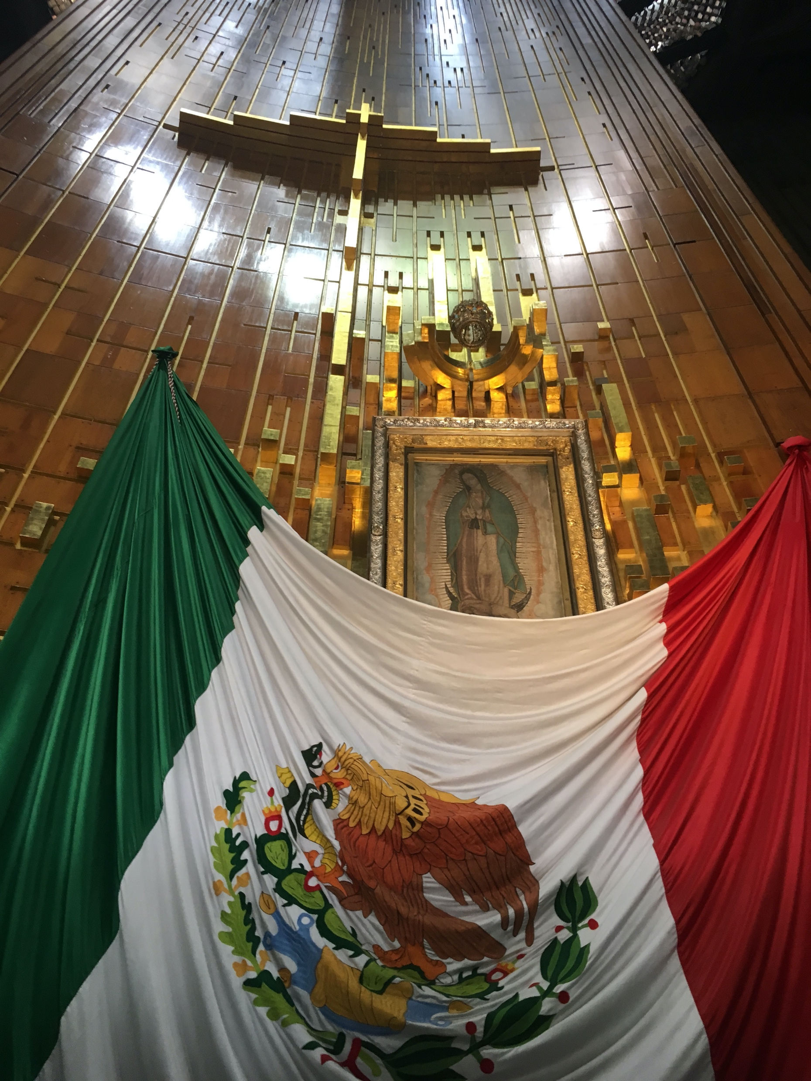

Slide 8
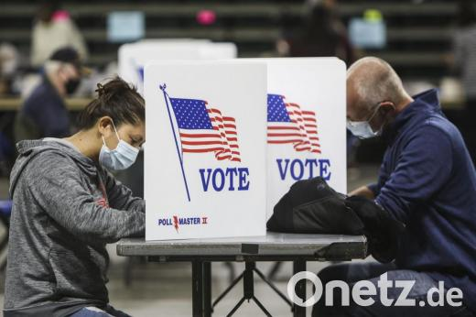
Aus aktuellem Anlass 2

Slide 9
Wie wird der amerikanische Präsident gewählt? Paararbeit
Vor dem Sehen:
Sammeln Sie ihr Vorwissen, schreiben Sie ihre Ideen auf
Nach dem Sehen:
Was ist speziell an diesem Wahlsystem?
Warum ist es ein langer Weg zum Präsidenten?
Wer wird von den Parteien als Kandidat_in nominiert (wie funktioniert diese Vorwahl)?
Wann beginnt der Hauptwahlkampf? Wer kommt in den Hauptwahlkampf?
Was sind SWING STATES?
Wer darf wählen, was muss man machen, bevor man die Stimme abgibt?
Wie ist das mit den Wahlleuten?
Was sagen Sie zu diesem System?
Was bedeutet „The Winner takes it all“?
Welche Folgen kann das haben?

Slide 10
Zeitleiste
https://www.bpb.de/internationales/amerika/usa/305447/zeitleiste-us-praesidentschaftswahl-2020
Welches sind die wichtigsten Ereignisse?
Machen Sie Notizen

Slide 11
Kurzportrait der Kandidat_innen
https://www.bpb.de/internationales/amerika/usa/313444/kurzportraits-kandidaten
Jede Gruppe präsentiert einen Kandidaten/eine Kandidatin

Slide 12
Wahlkampfthemen
https://www.bpb.de/internationales/amerika/usa/315226/wahlkampfthemen-der-demokraten
https://www.bpb.de/internationales/amerika/usa/313504/wahlkampfthemen-der-republikaner
Jede Gruppe präsentiert ein Wahlkampfthema, dann diskutieren wir die Unterschiede

Slide 13
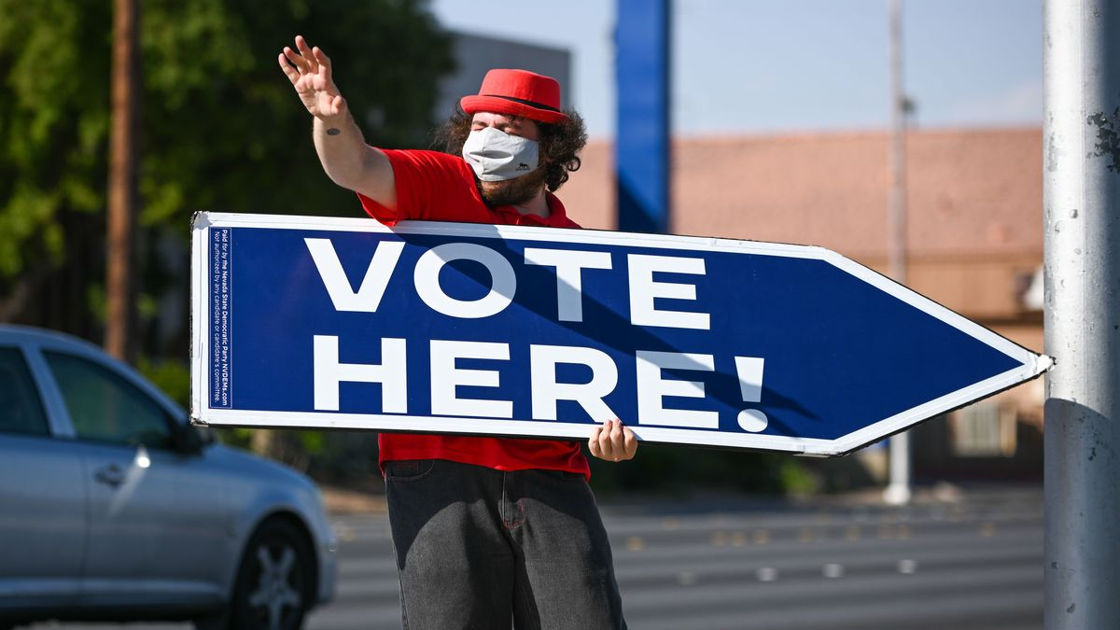
Aufgaben des Präsidenten/Einzelarbeit
https://uswahl.lpb-bw.de/das-praesidentenamt

Slide 14
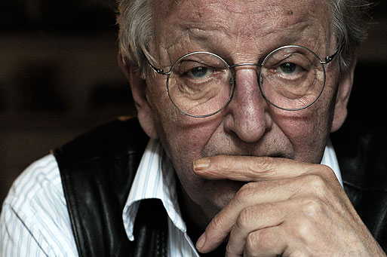
Peter Bichsel: Ein Tisch ist ein Tisch
Vor dem Sehen /Lesen
1. Informieren Sie sich über den Schriftsteller Peter Bichsel und erstellen Sie ein Kurzreferat.
2. Diskutieren Sie den Titel der Geschichte von PETER BICHSEL „Ein Tisch ist ein Tisch“ und vermuten Sie, wovon darin die Rede sein könnte?
Gebrauchen Sie dabei die folgenden Sprachmittel:
Ich nehme an, dass…
Ich vermute, dass…
Ich meine, glaube, dass…
Mir scheint, dass….
Womöglich…
Eventuell/ Ich habe den Eindruck, dass https://www.deutschunddeutlich.de/contentLD/GD/GT67cTischistTisch.pdf

Slide 15
Während des Sehens (https://vimeo.com/8749843)
1. Sehen Sie sich den Filmanfang (0:60)an und schildern Sie Ihre Gefühle
Wie werden Sie von der Musik und den Bildern gestimmt?
(Gruppe 1: Musik; Gruppe 2: Bilder)

Slide 16
Nach dem Sehen/Lesen/Hören
1. Stellen Sie sich vor, Sie haben die Möglichkeit, diesem Mann zu helfen. Welche Ratschläge würden Sie ihm geben.
2. Stellen Sie sich vor, sie seien die „erste Liebe“ dieses Mannes gewesen und hätten sich aus den Augen verloren. Jetzt – nach all den Jahren- sind Sie vom Zustand Ihres alten Freundes entsetzt.
Schreiben Sie einen Dialog zwischen beiden. Wovon könnten sie sprechen?
3. Glauben Sie, es gibt in Ihrer Stadt ähnliche Schicksale? Warum (nicht)?
4. Warum lässt eine Gesellschaft zu, was wären Möglichkeiten/Modelle, alten Menschen eine Perspektive zu geben?
Perspektiven für ältere Menschen:
http://www.kleinezeitung.at/kaernten/sanktveit/3222545/grandiose-granny.story

